Slide 1
Fyzika III.
Přípravný kurz
Jan Zeman
jan.zeman@lf1.cuni.cz

Slide 2
Dnešní téma
Hydrostatika, hydrodynamika. Pascalův zákon, hydrostatický tlak, Archimedův zákon, plování těles, rovnice kontinuity, Bernoulliho rovnice, proudění reálné kapaliny

Slide 3
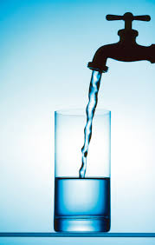
Mechanika tekutin
Část mechaniky, která se zabývá mechanickými vlastnostmi tekutin, tj. silami v kapalinách a plynech a pohybem kapalin a plynů
Tekutiny- souhrnné označení pro kapaliny a plyny
Tekutost- schopnost měnit svůj tvar a přizpůsobovat se tvaru nádoby, v níž se nachází
Schopnost tekutin téci je pro různé látky různá a je závislá na jejich vnitřním tření (viskozitě)

Slide 4
Mechanika tekutin
Ideální (dokonalá) kapalina je kapalina, která je dokonale nestlačitelná a bez vnitřního tření.
Ideální (dokonalý) plyn je dokonale stlačitelný a bez vnitřního tření.

Slide 5
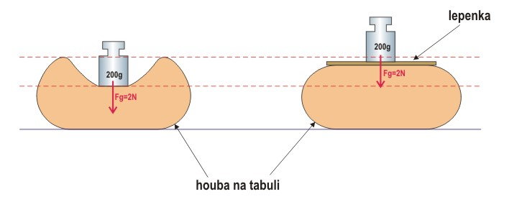
Hydrostatika
Zabývá mechanickými vlastnostmi nepohybujících se kapalin, tedy kapalin, které jsou v klidu
Tlak - skalární veličina
Působí-li síla o velikosti F kolmo na plochu o obsahu S, vyvolá uvnitř tekutiny tlak p definovaný vztahem:
Jednotkou tlaku je Pa = N.m⁻²

Slide 6
Tlak
Tlak v kapalinách má dvě různé příčiny svého vzniku:
Pokud je příčinou tlaku výskyt kapaliny v silovém poli, např. v gravitačním poli, vniká v kapalině vnitřní tlak nebo také hydrostatický tlak.
Pokud je příčinou tlaku silové působení vnější síly na povrch kapaliny, např. pístem, vniká v kapalině vnější tlak.

Slide 7
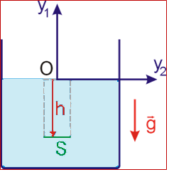
Vnitřní tlak
Hydrostatická tlaková síla - tíhová síla kapaliny, která by se nacházela nad příslušnou plochou o obsahu S. Jestli tam kapalina ve skutečnosti je nebo není, to je jedno.

Slide 8
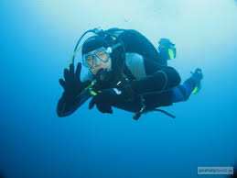
Vnitřní tlak
Tlak vyvolaný hydrostatickou tlakovou silou se nazývá hydrostatický tlak p_{h}
V hloubce h pod volným povrchem kapaliny o hustotě je dán vztahem:
Místa o stejném hydrostatickém tlaku se nazývají hladiny. Hladina o nulovém hydrostatickém tlaku je na volném povrchu kapaliny a nazývá se volná hladina.

Slide 9
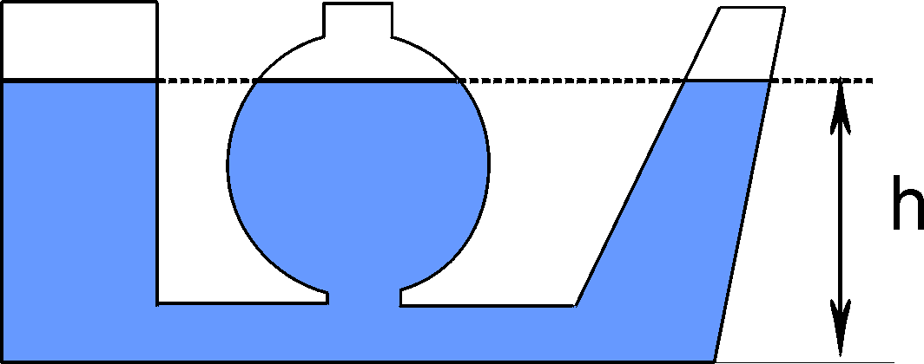
Vnitřní tlak
Spojené nádoby: volná hladina spojených nádob je ve všech ramenech ve stejné výšce h nezávisle na jejich tvaru. Je to dáno tím, že u dna všech ramen je stejný hydrostatický tlak a proto musí být stejná i výška vodního sloupce nad dnem
Hydrostatický paradoxon: hydrostatická tlaková síla působící na dno nádoby naplněné do stejné výšky stejnou kapalinou je vždy stejná bez ohledu na množství kapaliny

Slide 10
Otázky
a)
b)
c)
d)
a)
b)
c)
d)
a)
b)
c)
d)

Slide 11
Otázky
a)
b)
c)
d)
a)
b)
c)
d)
a)
b)
c)
d)

Slide 12
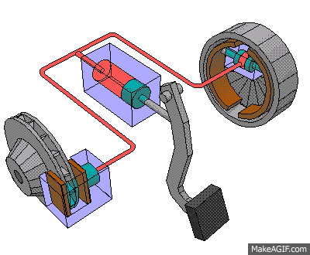
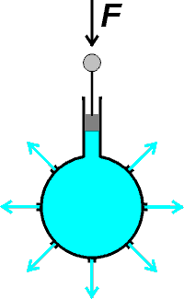
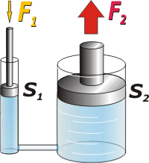
Vnější tlak
Vnější tlak je tlak způsobený vnější silou působící na povrch kapaliny
Pascalův zákon:
Jestliže na kapalinu působí vnější tlaková síla, pak tlak v každém místě kapaliny vzroste o stejnou hodnotu. Vnější tlak v kapalině je v celém objemu kapaliny stejný.
Pascalů zákon je využíván v hydraulických strojích

Slide 13
Otázky
a)
b)
c)
d)
a)
b)
c)
d)
a)
b)
c)
d)

Slide 14
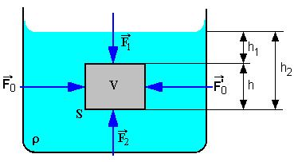
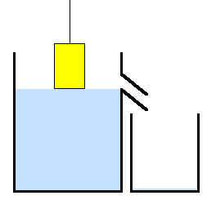
Hydrostatická vztlaková síla
Vztlaková síla je síla, která nadlehčuje těleso v kapalině či plynu
Archimedův zákon: Těleso ponořené do tekutiny je nadlehčováno silou, která je rovna tíze (váze) tekutiny tělesem vytlačené.

Slide 15
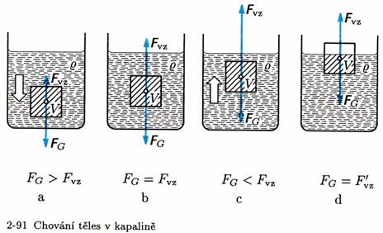
Hydrostatická vztlaková síla
Předpokládejme, že na těleso ponořené do kapaliny působí pouze tíhová síla a hydrostatická vztlaková síla
a) těleso klesá ke dnu
b) těleso se volně vznáší
c) těleso soupá k volné hladině
d) těleso plove

Slide 16
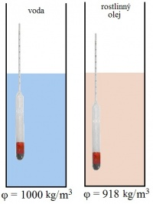
Hydrostatická vztlaková síla
Platí:
Těleso se ponoří do kapaliny tím větší částí svého objemu, čím je jeho hustota větší, nebo čím je hustota kapaliny menší.

Slide 17
Otázky
a)
b)
c)
d)
a)
b)
c)
d)
a)
b)
c)
d)

Slide 18
Otázky
a)
b)
c)
d)

Slide 19
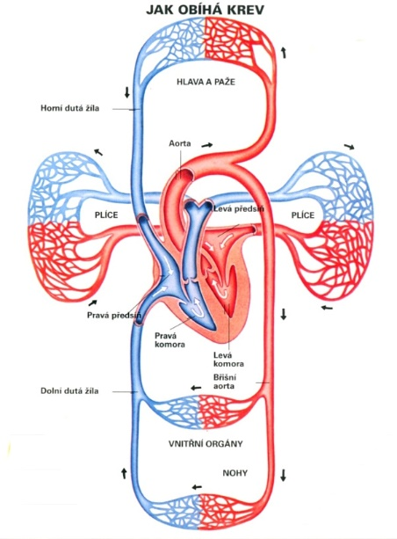
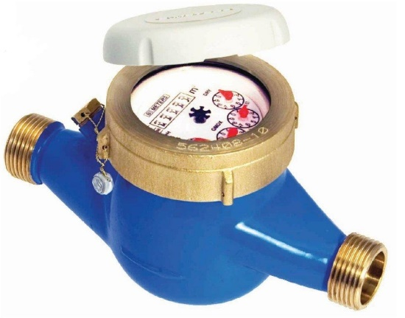
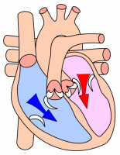
Proudění tekutin – rovnice kontinuity
Objemový průtok- objem kapaliny, který proteče daným průřezem trubice za jednotku času.
Hmotnostní průtok- hmotnost kapaliny, která proteče daným průřezem za jednotku času.
Při proudění musí být zachována hmotnost tekutiny. Z tohoto jednoduchého předpokladu vycházíme při odvození rovnice kontinuity proudění.

Slide 20
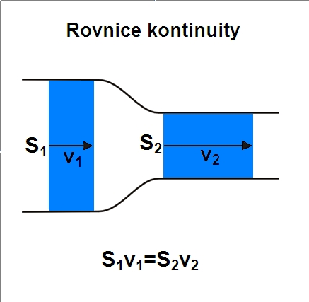
Rovnice kontinuity
Při ustáleném proudění ideální kapaliny je součin obsahu průřezu a velikosti rychlosti proudící kapaliny v každém místě trubice stejný.
Pro ideální kapalinu platí , potom:

Slide 21
Otázky
a)
b)
c)
d)
a)
b)
c)
d)
a)
b)
c)
d)

Slide 22
Energie proudící kapaliny
Element o objemu V proudící kapaliny má tři formy energie, kinetickou E_{k} , potenciální tlakovou E_{pp} a potenciální výškovou E_{ph}

Slide 23
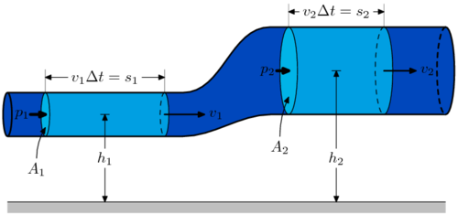
Bernoulliho rovnice
Vztah který odvodil Daniel Bernoulli a který vyjadřuje zákon zachování mechanické energie pro ustálené proudění ideální kapaliny
Součet kinetické, potenciální tlakové a potenciální výškové energie kapaliny je ve všech částech trubice stejný

Slide 24
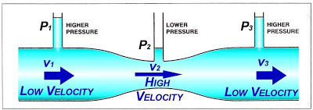
Bernoulliho rovnice
Budeme-li uvažovat proudící kapalinu o jednotkovém objemu dostaneme:
Pro vodorovnou trubici platí:

Slide 25
Výtok kapaliny otvorem
Zákon zachování mechanické energie
V blízkosti otvoru v hloubce h pod volným povrchem kapaliny se potenciální energie kapaliny mění v kinetickou energii.

Slide 26
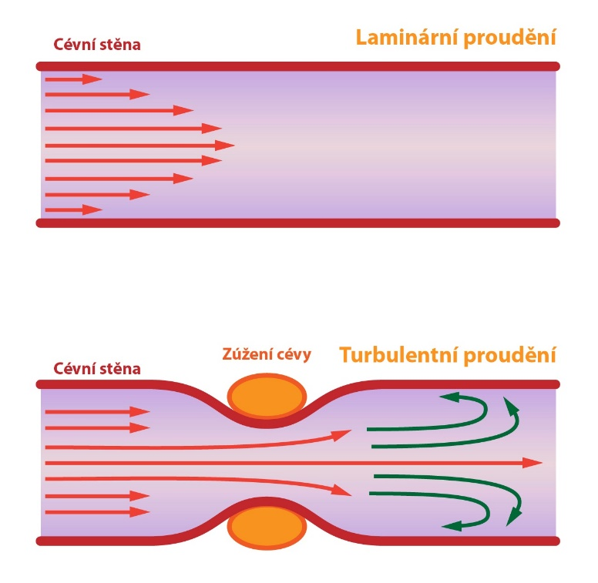
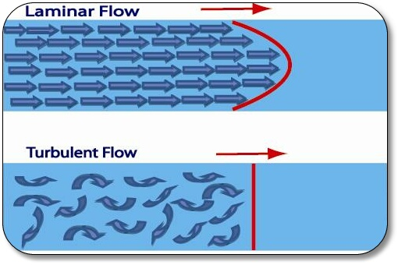
Proudění reálné kapaliny
Rovnice kontinuity a Bernoulliho rovnice byly odvozeny pro ideální kapalinu - tj. pro kapalinu nestlačitelnou, dokonale tekutou, bez vnitřního tření. Reálné kapaliny ale takové nejsou.
Při proudění reálné kapaliny působí vždy proti vzájemnému posouvání částic kapaliny síly odporové - síly vnitřního tření, které pohyb kapaliny do jisté míry brzdí.
U reálné kapaliny není rychlost v celém průřezu stejná.
V závislosti na rychlosti potom dochází k laminárnímu nebo turbulentnímu proudění.

Slide 27
Krevní tlak

Slide 28
Otázky
a)
b)
c)
d)
a)
b)
c)
d)
a)
b)
c)
d)

Slide 29
Otázky
a)
b)
c)
d)
a)
b)
c)
d)
a)
b)
c)
d)

Slide 30
Otázky
a)
b)
c)
d)
a)
b)
c)
d)

Slide 31
Děkuji za pozornost

